Slide 1
Tooth Segmentation Manual
Notes:
이번엔 KLGrade를 예측하는 자동화된 딥러닝 모델을 돌려보는 시간을 갖겠습니다.

Slide 2
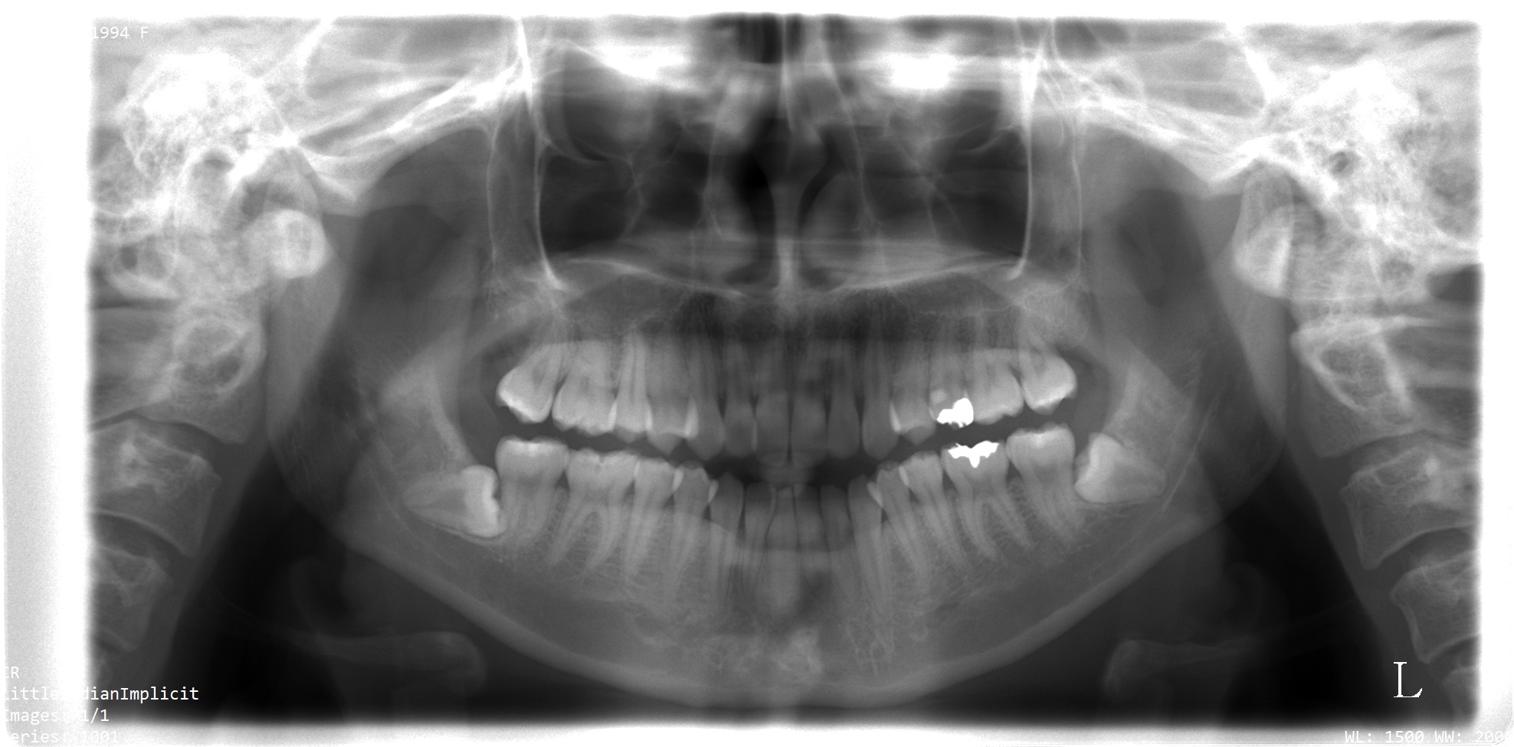
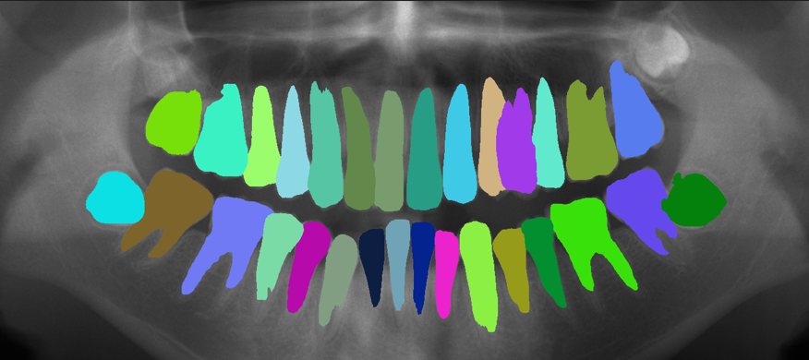
Tooth Segmentation Manual
Tooth Segmentation 진행 과정
2. YOLOv3로부터 치아 부분 BBOX 산출
3. Mask RCNN로부터 치아 별 Segmentation Mask 산출
1. Input the panorama image
4. 결과 Image 생성
Notes:
우선 주요 코드는 해당 링크에서 다운받을 수 있습니다.

Slide 3
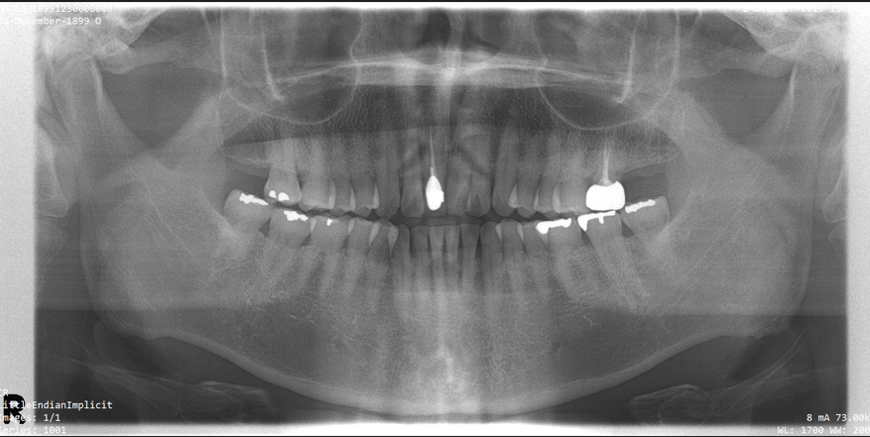
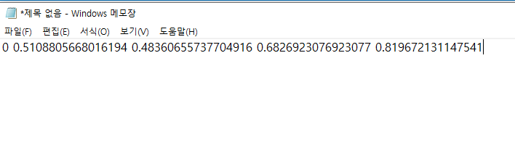
Tooth Segmentation Manual
YOLOv3 Dataset 구성
총 4881장의 치아 Panorama Image와 그에 대한 Label data로 구성되어 있음.
Label data 구성 → “image 이름”.txt
→ class, center x, center y, width, height 순으로 기입
→ 단, panorama image의 크기로 Normalization한 값을 요구함.

Slide 4
Tooth Segmentation Manual
YOLOv3 학습 Hyperparameter
Epoch : 200
Train image size : 416x416
Multi Scale Training : True, 320x320 ~ 512x512
Batch size : 16
Momentum : 0.9
Weight decay : 0.0005
Learning rate : 0.001
Class : 1

Slide 5
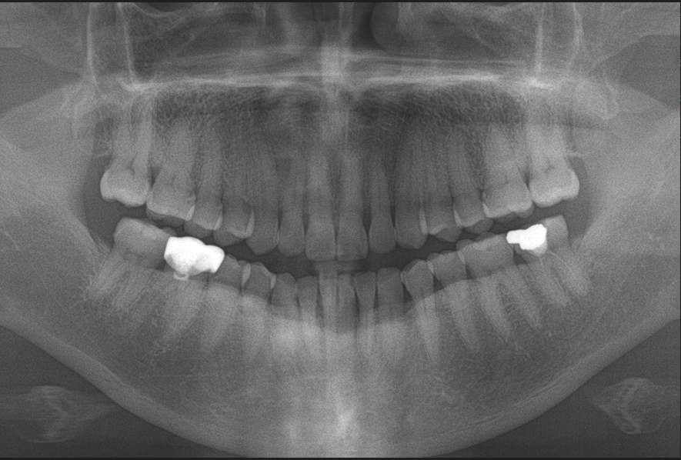
Tooth Segmentation Manual
Mask-RCNN Dataset 구성
YOLOv3에서 찾은 치아 부분 image들로 이루어져 있음.
[탐지된 치아 부분을 나타내는 image]

Slide 6
Tooth Segmentation Manual
Mask-RCNN 학습 Hyperparameter
Epoch : 200
Backbone Model : ResNet101
Multi Scale Training : True, 800x800 ~ 1024x1024
Batch size : 16
Momentum : 0.9
nms threshold : 0.3
Learning rate : 0.001
Class : 1

Slide 7
Tooth Segmentation Manual
Tooth Segmentation 주요 Code 설명
(1) code/start_engine.py
➔ Tooth Segmentation을 실행하기 위한 Main 파일
(2) code/mrcnn/toothseg/yolo/detect.py
➔ 입력으로 파노라마 image에서 상악 및 하악골 부분을 YOLOv3을 통해 찾는 코드
(3) code/mrcnn/toothseg/tooth_seg.py
➔ (2)에서 찾은 상악 및 하악골 image을 입력으로 받아 Mask-RCNN을 이용하여 치아들을 찾는 코드
Notes:
우선 주요 코드는 해당 링크에서 다운받을 수 있습니다.

